Slide 2
第十章 Cortex-M3 总线接口
10.1 Cortex-M3 组成
10.2 Cortex-M3 GPIO
10.3 Cortex-M3 定时器
10.4 Cortex-M3 WatchDog
10.5 Cortex-M3 PWM
10.6 Cortex-M3 SSI
10.7 Cortex-M3 I²C

Slide 3
10.1 Cortex-M3 组成
1)、LM3S9B96微控制器
德州仪器(TI)公司Stellaris®所提供一系列的微控制器是首款基于ARM®CortexTM-M3的控制器，它们为对成本尤其敏感的嵌入式微控制器应用方案带来了高性能的32位运算能力。这些具备领先技术的芯片使用户能够以传统的8位和16位器件的价位来享受32位的性能，而且所有型号都是以小占位面积的封装形式提供。
LM3S9B96微控制器的优势还在于能够方便的运用多种ARM的开发工具和片上系统（SoC）的底层IP应用方案，以及广大的用户群体。另外，该微控制器使用了兼容ARM Thumb®的Thumb2指令集来减少存储容量的需求，并以此达到降低成本的目的。最后，LM3S9B96微控制器与Stellaris®系列的所有成员是代码兼容的，这为用户提供了灵活性，能够适应各种精确的需求。

Slide 4
10.1 Cortex-M3 组成
1)、LM3S9B96微控制器
ARM Cortex-M3处理器内核
－ 80MHz主频，100DMIPS性能
－ ARM Cortex系统定时器
－ 嵌套向量中断控制NVIC
－ MPU
片上存储器
－256KB单周期Flash
－ 96KB单周期SRAM
－ 片上ROM Stellaris®Ware 软件:
Stellaris外设驱动库
Stellaris BootLoader
SafeRTOS内核
高级加密标准(AES)密钥表格
循环冗余校验 (CRC)错误检测功能
Notes:
一个处理器达到 200 DMIPS的性能 是指：这个处理器测整数计算能力为(200*100万)条指令/秒

Slide 5
10.1 Cortex-M3 组成
1)、LM3S9B96微控制器
外围设备接口(EPI)
－8/16/32位独立外设并行总线
－支持SDRAM、SRAM/Flash、FPGA、CPLD
Advanced Serial Integration
－IEEE1588精密时间协议(PTP)硬件支持的10/100以太网 MAC/PHY
－两路CAN2.0 A/B控制器
－USB2.0 OTG/Host/Device
－三路支持IrDA和ISO7816的UART(其中一路具有调制解调控制功 能)
－两个I²C模块
－两个SSI模块
－I²S模块

Slide 6
10.1 Cortex-M3 组成
1)、LM3S9B96微控制器
系统综合性能
－DMA控制器
－系统控制与时钟（包括片上16MHz高精度振荡器）
－4个32位通用定时器
－8路CCP管脚
－实时时钟
－两个看门狗定时器
一个定时器时钟源为主振荡器
一个定时器时钟源为片内高精度振荡器
－通过配置多达65个GPIO口
灵活配置为GPIO或者其他一种外设功能
驱动电流可独立配置为2、4或者8mA
多达4个GPIO口有18 mA驱动能力

Slide 7
10.1 Cortex-M3 组成
1)、LM3S9B96微控制器
先进的运动控制
－8路PWM输出，应用于运动控制场合
－4种硬件故障处理输入操作，实现低延时关闭
－两个QEI模块
模拟功能
－两个10位共16路采样通道AD转换器，采样率为1Msps
－三个模拟比较器
－16个数字比较器
－一个片上基准源
JTAG和SWD
LQFP100封装
工业级温度范围（-40ºC~85ºC）

Slide 8
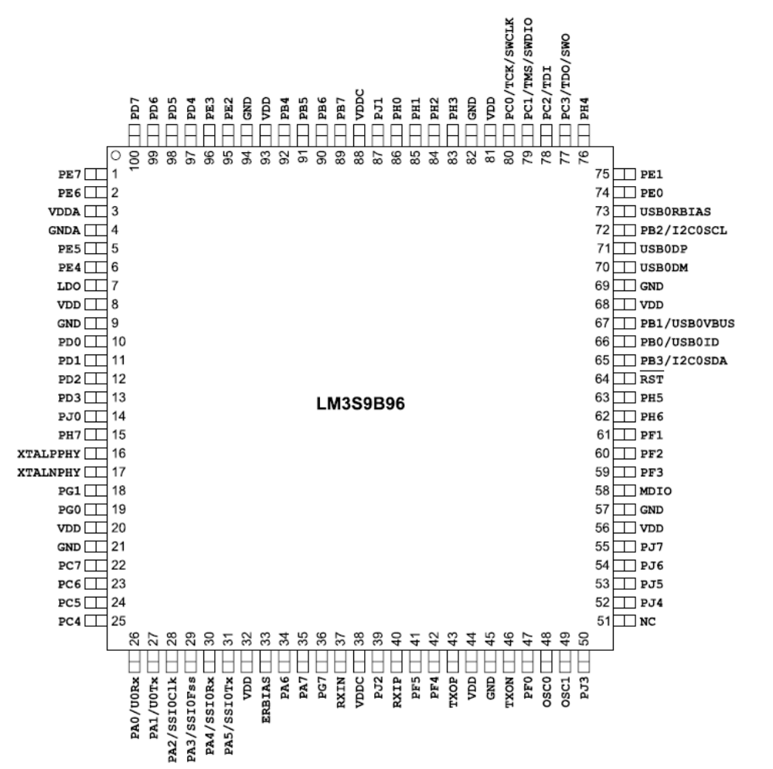
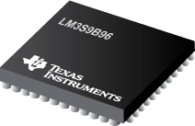
10.1 Cortex-M3 组成
1)、LM3S9B96微控制器

Slide 9
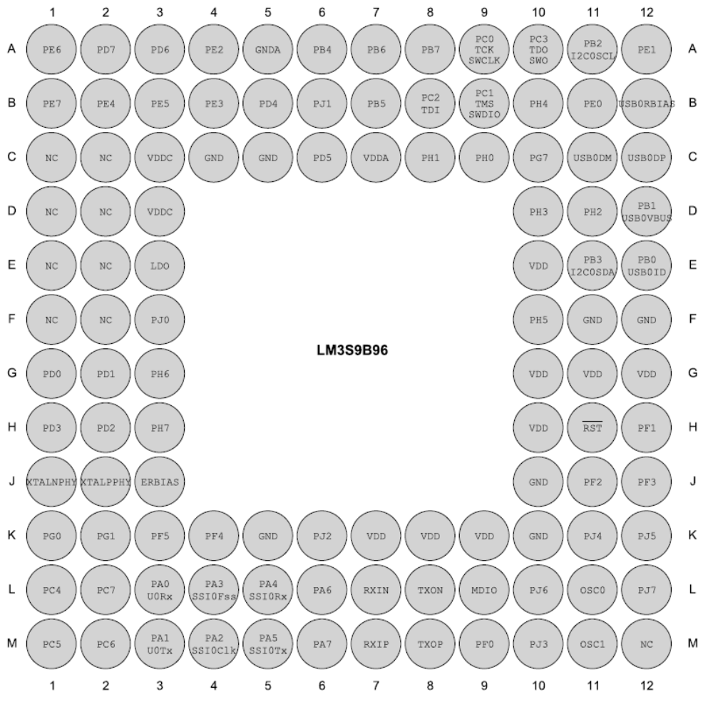
10.1 Cortex-M3 组成

Slide 10
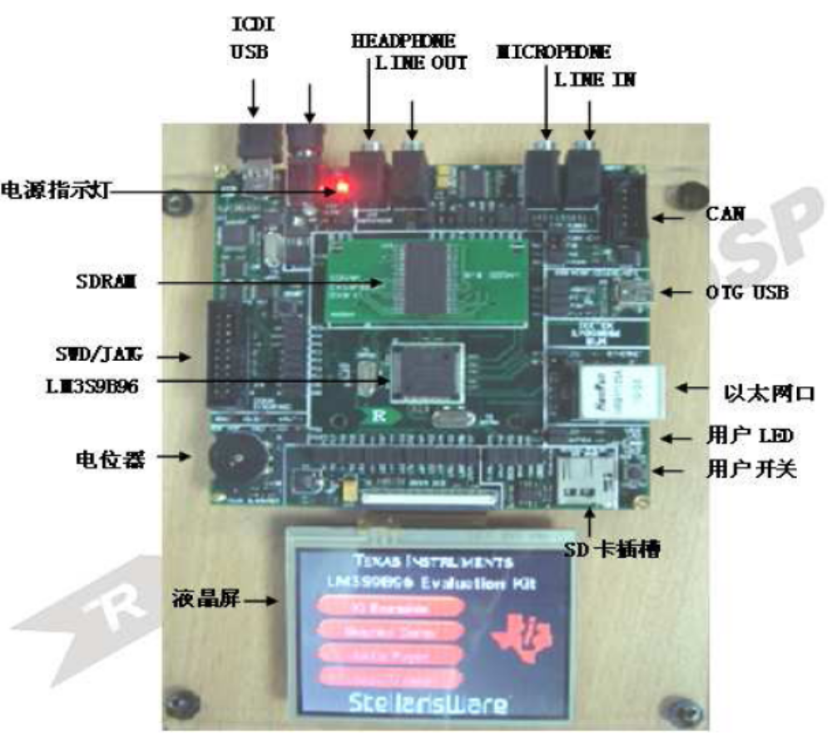
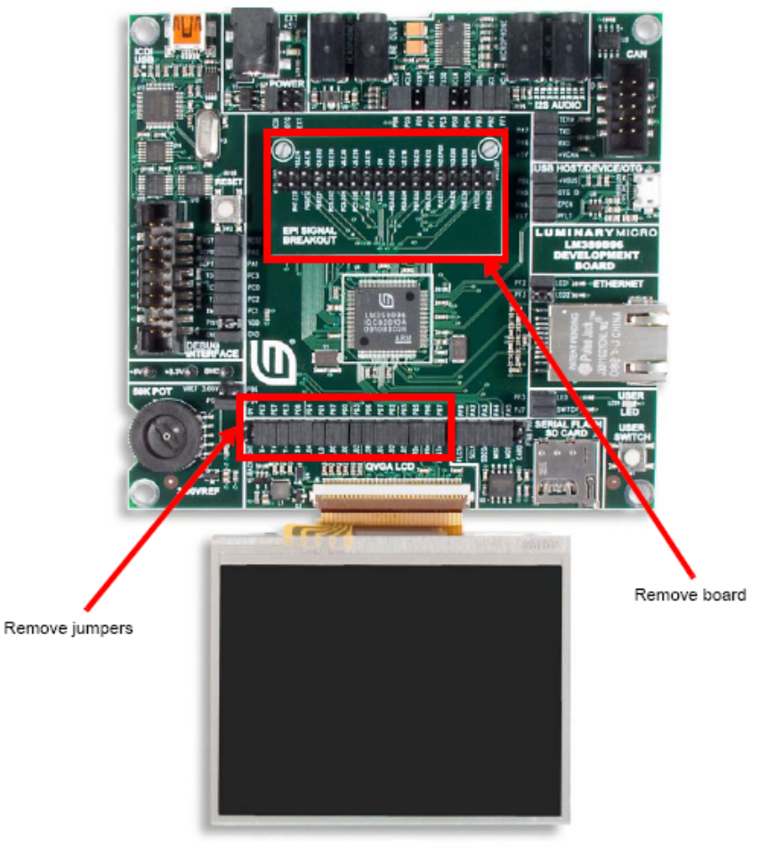
10.1 Cortex-M3 组成
2)、LM3S9B96开发板

Slide 11
10.1 Cortex-M3 组成
2)、LM3S9B96开发板
LM3S9B96开发板为高性能的LM3S9B96芯片提供了一个开发平台。此评估板集成了一个电路调试接口（ICDI）可以通过JTAG和SWD 两种方式调试。有一个ARM标准的20 针调试接口。
评估板资源
ICDI USB电缆拥有提供调试，通信和供电的能力
灵活，广泛的外设开发平台
彩色液晶图形显示
－TFT液晶模块，320×240 分辨率
－电阻式触摸界面
80兆赫晶振
LM3S9B96 256K的FLASH

Slide 12
10.1 Cortex-M3 组成
2)、LM3S9B96开发板
评估板资源
96 KSRAM和集成以太网
物理层+MAC ，USB OTG 接口和CAN 通信
－8MB 的SDRAM（选配板）
－EPI 接口（选配板）
I²S立体声音频编解码器
－线路输入/输出
－耳机输出
－麦克风输入
控制器区网络（CAN）接口
10/100 BaseT 以太网
On-The-Go（OTG）接口
轮型电位器（可用于目录导航）

Slide 13
10.1 Cortex-M3 组成
2)、LM3S9B96开发板
评估板资源
SD 读卡槽
支持多种调试方法
－内部电路调试（ICDI）
－JTAG,SWD,SWO 调试方式
－标准ARM 二十针JATG 调试接口
USB 虚拟串口
跳线分流，以方便重新分配的I/O 资源
丰富的源代码资源 如图形库，USB 库，外设库等
开发工具包内容:
LM3S9B96开发板
8MB的SDRAM内存扩展板

Slide 14
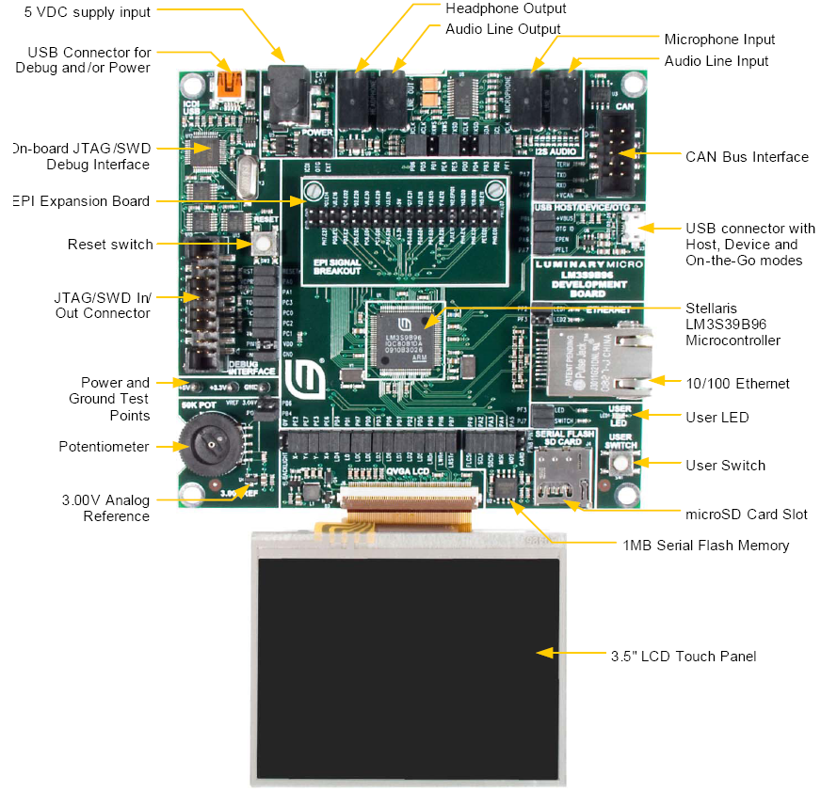
10.1 Cortex-M3 组成
2)、LM3S9B96开发板

Slide 15
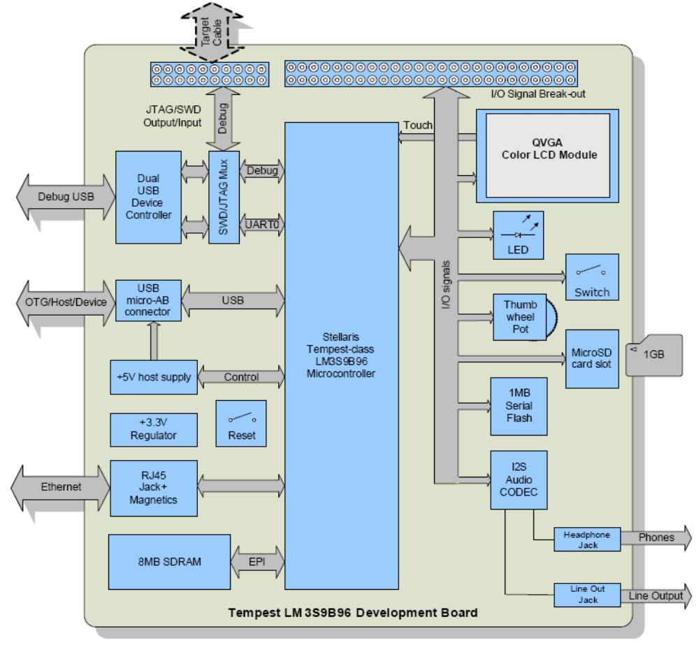
10.1 Cortex-M3 组成
2)、LM3S9B96开发板

Slide 16
10.2 Cortex-M3 GPIO
GPIO概述
基于ARM®Cortex™-M3 Stellaris®系列的MCU作为 “微控制器”，其GPIO特性就显得很重要。它具有如下的特性：
  可以独立控制每个GPIO口的方向(输入/输出模式);
  可以独立设置每个GPIO的输出状态(高/低电平，包括弱上拉或下拉电阻、2 mA/4 mA/8 mA引脚驱动、8 mA驱动的斜率控制、开漏使能 等);
  输入/输出可承受5V电压;
  可编程控制GPIO中断，包括屏蔽中断发生、边沿触发(上升沿，下降沿，上升、下降沿);
  所有GPIO口除特殊指定的外，复位后默认为GPIO的三态。
  微控制器的集成增加了传统计算机不会有的应用。

Slide 17
10.2 Cortex-M3 GPIO
GPIO引脚描述
LM3S9B96芯片有9个物理GPIO模块。
每个模块对应一个独立的GPIO端口（端口A、端口B、端口C、端口D、端口E、端口F、端口G、端口H和端口J）。每个端口对应最多8个引脚。
GPIO模块遵循FiRM(Foundation for Real-Time Microcon-Trollers)规范，并且支持多达65个可编程的输入/输出引脚。

Slide 18
10.2 Cortex-M3 GPIO
General-Purpose Input/Outputs (GPIOs)
The GPIO module is composed of nine physical GPIO blocks, each corresponding to an individual GPIO port (Port A, Port B, Port C, Port D, Port E, Port F, Port G, Port H, Port J). The GPIO module supports up to 65 programmable input/output pins, depending on the peripherals being used.
The GPIO module has the following features:
■ Up to 65 GPIOs, depending on configuration
■ Highly flexible pin muxing allows use as GPIO or one of several peripheral functions
■ 5-V-tolerant input/outputs
■ Fast toggle capable of a change every two clock cycles

Slide 19
10.2 Cortex-M3 GPIO
The GPIO module has the following features:
■ Two means of port access: either Advanced High-Performance Bus (AHB) with better back-to-back access performance, or the legacy Advanced Peripheral Bus (APB) for backwards-compatibility with existing code
■ Programmable control for GPIO interrupts
– Interrupt generation masking
– Edge-triggered on rising, falling, or both
– Level-sensitive on High or Low values
■ Bit masking in both read and write operations through address lines
■ Can be used to initiate an ADC sample sequence

Slide 20
10.2 Cortex-M3 GPIO
The GPIO module has the following features:
■ Pins configured as digital inputs are Schmitt-triggered
■ Programmable control for GPIO pad configuration
– Weak pull-up or pull-down resistors
– 2-mA, 4-mA, and 8-mA pad drive for digital communication; up to four pads can be configured
with an 18-mA pad drive for high-current applications
– Slew rate control for the 8-mA drive
– Open drain enables
– Digital input enables

Slide 21
10.2 Cortex-M3 GPIO
GPIO应用
驱动LED或其它指示器
检测数字输入，如键盘或开关信号
LED1
R3
+3.3V
+3.3V
10K
POWER
R3
10K
LM3S9B96
+3.3V
U11
8
GND
QH
7
13
OE
QG
6
9
SQH
QF
5
C16
11
SCK
QE
4
RST
104
12
RCK
QD
3
14
SI
QC
2
10
SCLR
QB
1
16
VCC
QA
15
74HC595
控制片外器件

Slide 22
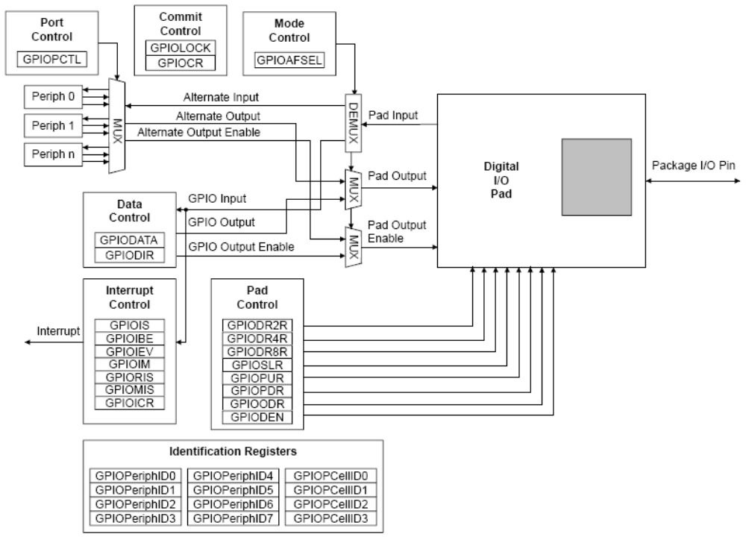
10.2 Cortex-M3 GPIO
GPIO端口方框图－数字I/O

Slide 23
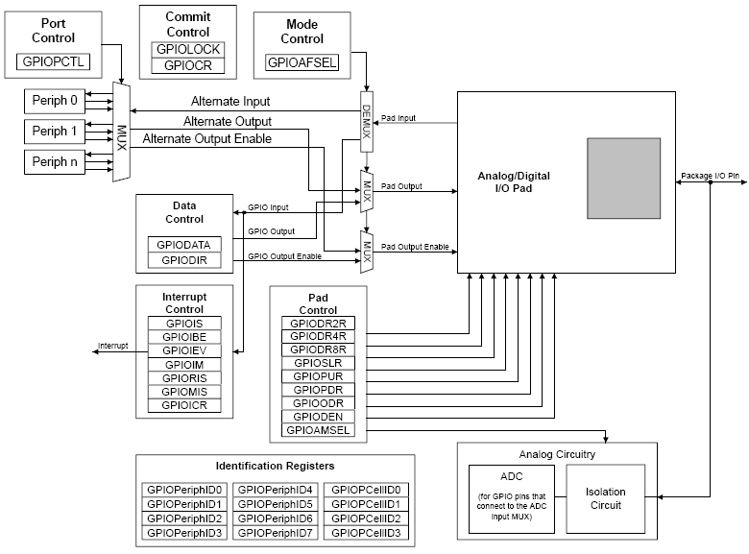
10.2 Cortex-M3 GPIO
GPIO端口方框图－模拟/数字I/O

Slide 24
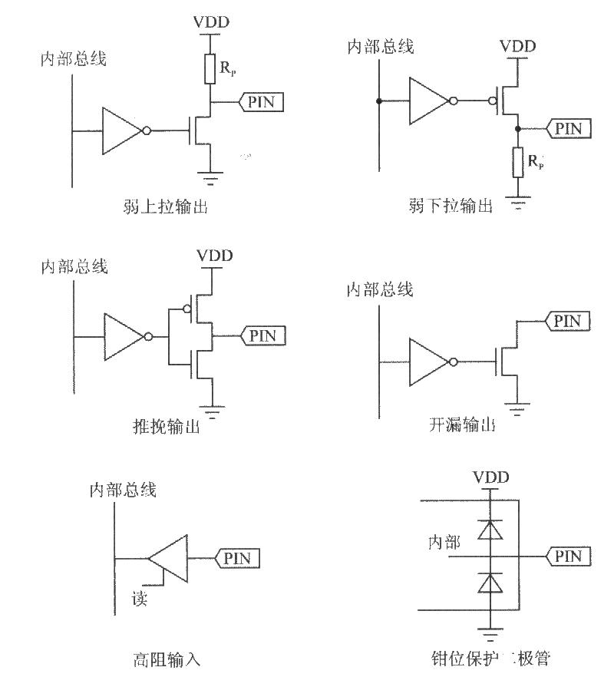
10.2 Cortex-M3 GPIO
GPIO不同模式下的等效电路

Slide 25
10.2 Cortex-M3 GPIO
GPIO寄存器列表
名称 | 类型 | 复位 | offset | 描述
GPIODATA | R/W | 0x0000.0000 | 0x000 | GPIO Data
GPIODIR | R/W | 0x0000.0000 | 0x400 | GPIO Direction
GPIODEN | R/W | - | 0x51C | GPIO Digital Enable
GPIOAFSEL | R/W | - | 0x420 | GPIO Alternate Function Select
GPIOIS | R/W | 0x0000.0000 | 0x404 | GPIO Interrupt Sense
GPIOIBE | R/W | 0x0000.0000 | 0x408 | GPIO Interrupt Both Edges
GPIOIEV | R/W | 0x0000.0000 | 0x40C | GPIO Interrupt Event
GPIOIM | R/W | 0x0000.0000 | 0x410 | GPIO Interrupt Mask
GPIORIS | RO | 0x0000.0000 | 0x414 | GPIO RAW Interrupt Status
GPIOMIS | RO | 0x0000.0000 | 0x418 | GPIO Masked Interrupt Status
GPIOICR | W1C | 0x0000.0000 | 0x41C | GPIO Interrupt Clear
Notes:
offset 0xnnn: A hexadecimal increment to a register's address, relative to that module's base address as specified
in “Memory Map” on page 83.

Slide 26
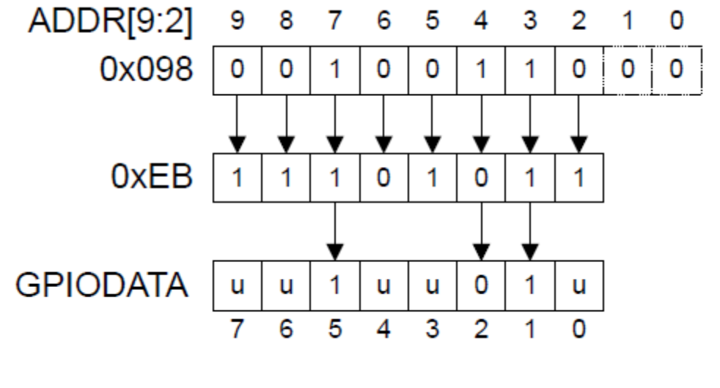
10.2 Cortex-M3 GPIO
GPIO数据寄存器GPIODATA
通过将地址总线的位[9：2]用作屏蔽位，GPIO端口允许对GPIODATA(GPIO Data)寄存器中的各个位进行修改。这样，软件驱动程序仅使用一条指令就可以对各个GPIO引脚进行修改，而不会影响其它引脚的状态。
写操作

Slide 27
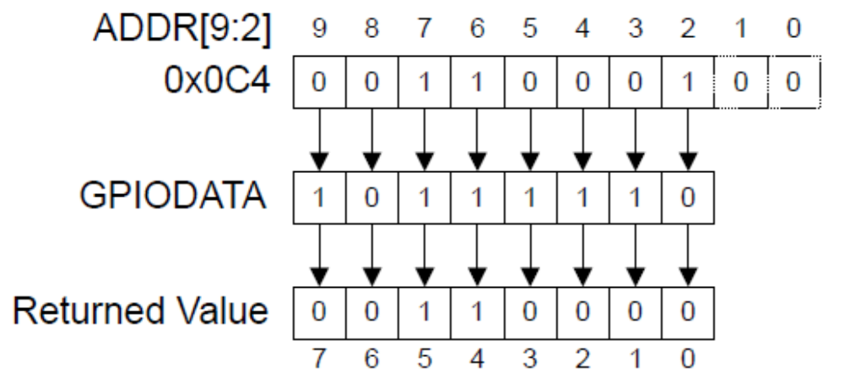
10.2 Cortex-M3 GPIO
GPIO数据寄存器GPIODATA
读操作

Slide 28
10.2 Cortex-M3 GPIO
GPIODEN(GPIO Digital Enable), offset 0x51C
GPIO数字使能寄存器
GPIO的数字功能使能寄存器。当某位为1时，则该位对应的GPIO脚配置为数字功能。
当某位为0时，则该位对应的GPIO脚配置为三态，无输入与输出。
默认情况下，除了用做JTAG/SWD功能的GPIO信号与一些特殊引脚外，所有其它的GPIO信号都配置为非驱动（三态）。它们的数字功能被禁止，不驱动引脚上的逻辑值且不允许引脚电压进入GPIO接收器。为了使用引脚的数字功能（GPIO或复用功能），相应的GPIODEN位必须置位。

Slide 29
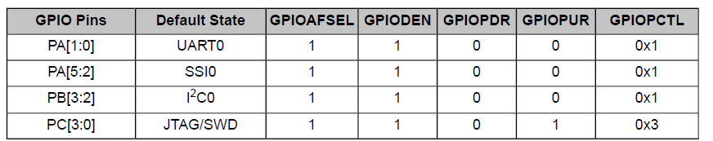
10.2 Cortex-M3 GPIO
GPIO数字使能寄存器
GPIO复位后非零值列表
复位时除下表外，GPIO脚均配置为GPIO三态功能。即
GPIOAFSEL=0,GPIODEN=0,GPIOPUR=0,GPIOPCTL=0.

Slide 30
10.2 Cortex-M3 GPIO
GPIOAFSEL(GPIO Alternate Function Select) offset 0x420
GPIO管脚功能复用选择寄存，也称模式控制的选择寄存器
向GPIOAFSEL中的任意位写“1”,表示选择该GPIO线由所对应的外设来控制。
复位为零。零表示选择该GPIO线作为GPIO使用。
如果要将某个引脚作为GPIO，必须将该位清零。
注意：有可能将调试用JTAG引脚配置为GPIO引脚，如果此配置引脚程序被烧写进FLASH中并运行后，则仿真器无法再与MCU相连并擦除FLASH，造成程序永久驻留无法再擦除。应避免此现象的出现。方法即为在程序的开始加上防止JTAG配置为GPIO引脚的函数。

Slide 31
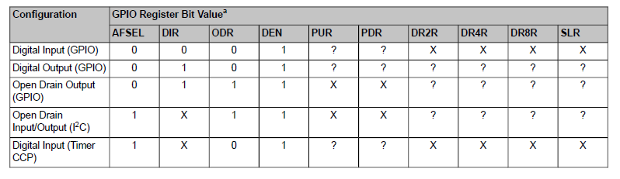
10.2 Cortex-M3 GPIO
当AFSEL为0时，配置为GPIO脚。DIR为0，表示输入
当AFSEL为0时，配置为GPIO脚。DIR为1，表示输出
当AFSEL为1时，管脚复用，引脚状态由外设的功能控制。
如PA[1：0]为UART0功能。复位后默认功能。

Slide 32
10.2 Cortex-M3 GPIO
GPIODIR(GPIO Direction) offset 0x400
GPIO输入输出选择，即方向寄存器GPIODIR
当数据方向位设为0时，GPIO配置为输入，并且对应的数据寄存器位将捕获和存储GPIO端口上的值。
当数据方向位设为1时，GPIO配置为输出，并且对应的数据寄存器位将在GPIO端口上输出。

Slide 33
10.2 Cortex-M3 GPIO
GPIO驱动控制寄存器组
驱动控制寄存器使软件能够根据应用的要求来配置GPIO引脚。驱动控制寄存器包括:
  GPIO 2 mA驱动选择GPIODR2R(GPIO 2-mA Drive Select);
  GPIO 4 mA驱动选择(GPIODR4R);
  GPIO 8 mA驱动选择(GPIODR8R);
  GPIO开漏选择GPIOODR(GPIO Open DrainSelect);
  GPIO上拉选择GPIOPUR(GPIO Pull - Up Select);
  GPIO下拉选择GPIOPDR(GPIO Pull - Down Select);
  GPIO斜率控制选择GPIOSLR(GPIO Slew Rate Control Select);
  GPIO数字输入使能GPIODEN(GPIO Digital Enable)寄存器.

Slide 34
10.2 Cortex-M3 GPIO
GPIO引脚配置说明
如果要配置某个GPIO引脚为GPIO数字的输入或输出功能则遵循如下原则：
  置相应位的GPIODEN为1，允许数字功能;
  清零相应位的GPIOAFSEL为0，允许GPIO功能;
  置位或清零相应位的GPIODIR，为0时，数字输入；为1时，数字输出;
  如果配置为输入功能，可以将管脚配置为开漏，上拉，下拉等;
  如果配置为输出功能，可以将管脚配置为开漏，上拉，下拉等。并控制管脚最大电流为2，4，8mA等，在8mA时可以控制输出斜率;
  如果配置为输入功能，则可以通过读取GPIODATA获取相应位的电平;
  如果配置为输出功能，则可以通过写入GPIODATA相应位置高低电平;
  开漏可以用于I2C功能.

Slide 35
10.2 Cortex-M3 GPIO
GPIO API分成3组函数，分别执行以下功能：
配置GPIO管脚、处理中断和访问管脚值。
GPIO管脚用GPIODirModeSet()和GPIOPadConfigSet()配置。
配置可用GPIODirModeGet()和GPIOPadConfigGet()读回。
其它有用的函数，在特定外设所需或推荐的配置中进行管脚配置；这些函数分别是GPIOPinTypeCAN()、GPIOPinTypeComparator()、GPIOPinTypeGPIOInput()、GPIOPinTypeGPIOOutput()、GPIOPinTypeGPIOOutputOD()、GPIOPinTypeI2C()、GPIOPinTypePWM()、GPIOPinTypeQEI()、GPIOPinTypeSSI()、GPIOPinTypeTimer()和GPIOPinTypeUART()。
GPIO中断由GPIOIntTypeSet()、GPIOIntTypeGet()、GPIOPinIntEnable()、GPIOPinIntDisable()、GPIOPinIntStatus()、GPIOPinIntClear()、GPIOPortIntRegister()和GPIOPortIntUnregister()来处理。
GPIO管脚状态由GPIOPinRead()和GPIOPinWrite()来访问。

Slide 36
10.2 Cortex-M3 GPIO
用STELLARIS库函数来配置一个GPIO引脚的步骤:
配置为输入:
  SysCtlPeriEnable(SYSCTL_PERIPH_GPIOA)
  GPIOPinTypeGPIOIn(GPIO_PORTA_BASE,GPIO_PIN_0 | GPIO_PIN_1)
  GPIOPinRead(GPIO_PORTA_BASE,GPIO_PIN_0)
配置为输出:
  SysCtlPeriEnable(SYSCTL_PERIPH_GPIOA)
  GPIOPinTypeGPIOOutput(GPIO_PORTA_BASE,GPIO_PIN_0 | GPIO_PIN_1)
  GPIOPinWrite(GPIO_PORTA_BASE,GPIO_PIN_0 | GPIO_PIN_1,0x3)

Slide 37
10.2 Cortex-M3 GPIO
GPIO功能举例
将GPIO定义为输入，以下为防止JTAG失效程序
//将较长的标识符定义成较短的形式
#define SysCtlPeriEnable SysCtlPeripheralEnable
#define SysCtlPeriDisable SysCtlPeripheralDisable
#define GPIOPinTypeIn GPIOPinTypeGPIOInput
#define GPIOPinTypeOut GPIOPinTypeGPIOOutput
//定义KEY
#define KEY_PERIPH SYSCTL_PERIPH_GPIOG
#define KEY_PORT GPIO_PORTG_BASE
#define KEY_PIN GPIO_PIN_5

Slide 38
10.2 Cortex-M3 GPIO
SysCtlPeriEnable(KEY_PERIPH); //使能KEY所在的GPIO端口
GPIOPinTypeIn(KEY_PORT,KEY_PIN); //设置KEY所在引脚为输入
If(GPIOPinRead(KEY_PORT,KEY_PIN)==0X00)}
//如果复位时按下KEY，则进入
SysCtlPeriDisable(KEY_PERIPH); //禁止;KEY所在的GPIO端口

Slide 39
10.2 Cortex-M3 GPIO
GPIO中断控制
GPIO中断简介:
每个GPIO端口的中断都由1组7个寄存器来控制。通过这些寄存器可以选择中断源、中断极性以及边沿属性。当一个或多于一个GPIO输入产生中断时，只将一个中断输出发送到供所有GPIO端口使用的中断控制器。
对于边沿触发中断，为了使能其他中断，软件必须清除该中断。对于电平触发中断，要求外部中断源保持电平不发生变化，以便中断能被控制器识别。

Slide 40
10.2 Cortex-M3 GPIO
GPIO中断控制的相关寄存器
(1) GPIOIS(GPIO Interrupt Sense), offset 0x404
GPIO中断检测寄存器，GPIOIS
中断检测寄存器GPIOIS中设为1的位将相应的引脚配置成检测电平，而设为0的位将相应的引脚配置成检测边沿，所有位在复位时都清零。
(2) GPIOIBE(GPIO Interrupt Both Edges)，offset 0x408
GPIO中断双边沿寄存器，GPIOIBE
当GPIO中断检测寄存器中相应的位设置成检测边沿时，中断双边沿寄存器GPIOIBE中设为1的位将相应的引脚配置成检测上升沿或下降沿，而不用考虑GPIO中断事件寄存器GPIOIEV的相应位。将位清零会将该引脚配置成由GPIOIEV控制。所有位在复位时都清零。

Slide 41
10.2 Cortex-M3 GPIO
(3) GPIOIEV(GPIO Interrupt Event)，offset 0x40C
GPIO中断事件寄存器，GPIOIEV
中断事件寄存器GPIOIEV设为1的位将相应的引脚配置成检测上升沿或高电平，具体取决于GPIO中断检测（GPIOIS）寄存器中相应位的值。如果位清零，会将引脚配置成检测下降沿或低电平，具体取决于GPIOIS中相应位的值。所有位在复位时都清零。
(4) GPIOIM(GPIO Interrupt Mask)，offset 0x410
GPIO中断屏蔽寄存器，GPIOIM
通过GPIO中断屏蔽寄存器可以使能或禁止中断。把中断屏蔽寄存器中的位置1，将会允许其对应的引脚触发它们各自的中断并组合成GPIOINTR线。将位清零会禁止该引脚上的中断触发。所有位在复位时都清零。

Slide 42
10.2 Cortex-M3 GPIO
(5) GPIO原始中断状态寄存器，GPIORIS
GPIORIS(GPIO Raw Interrupt Status)，offset 0x414
该寄存器表示GPIO引脚满足中断条件，但是不一定发送到控制器。该寄存器中置为1的位表示相应引脚的中断满足条件，置为0的位表示没有满足相应引脚的中断条件。
(6) GPIOMIS(GPIO Masked Interrupt Status)，offset 0x418
GPIO已屏蔽中断状态寄存器，GPIOMIS
该寄存器仅显示允许传送到控制器的中断条件。其中读作1的位反映了相应的GPIO线路发出中断，读作0的位表示没有产生中断或者屏蔽中断。

Slide 43
10.2 Cortex-M3 GPIO
(7) GPIOICR(GPIO Interrupt Clear)，offset 0x41C
GPIO中断清除寄存器，GPIOICR.
写1到GPIO中断清除寄存器中的某一位可以清除相应中断，写0对相应的中断没什么影响。

Slide 44
10.3 Cortex-M3 定时器
定时器概述
可编程定时器可对驱动定时器输入引脚的外部事件进行计数或定时。
Stellaris通用定时器模块GPTM(General - Purpose Timer Module)包含4个GPTM模块(定时器0、定时器1、定时器2和定时器3)。每个GPTM模块包含两个16位的定时器/计数器(称为TimerA和TimerB)，用户可以将它们配置成独立运行的定时器或事件计数器，或将它们配置成1个32位定时器或一个32位实时时钟RTC(Real-Time Clock)。定时器也可用于触发模/数(A/D)转换等。

Slide 45
10.3 Cortex-M3 定时器
定时器概述
可编程定时器支持以下模式：
  32位定时器模式单次触发(one-shot)定时器、周期(periodic)定时器和实时时钟；
  16位定时器模式单次触发(one-shot)定时器和周期定时器；
  16位输入捕获模式输入边沿计数捕获和输入边沿定时捕获；
  16位PWM(Pulse-Width Modulation)模式。

Slide 46

10.3 Cortex-M3 定时器
定时器应用
LM3S9B96
用于对内部事件进行计数的间隔定时器，或着产生系统节拍
捕获外部信号
CAP
MAT
匹配输出

Slide 47
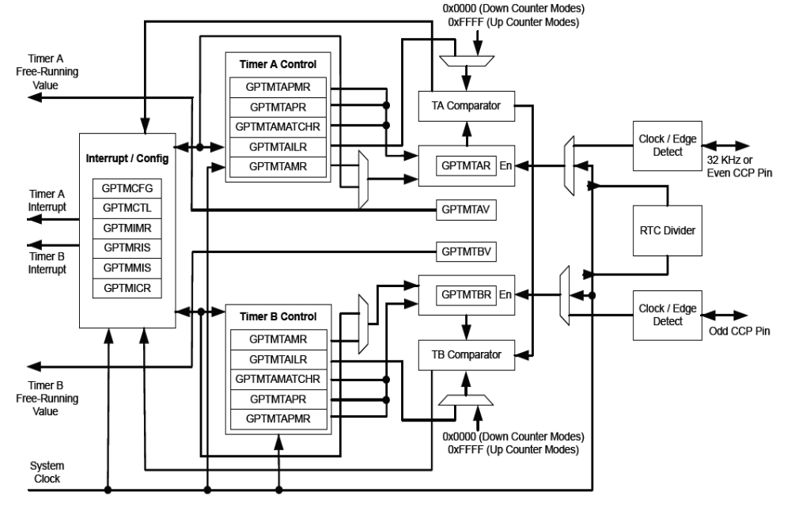
10.3 Cortex-M3 定时器
定时器GPTM模块的结构图
Timer0: 0x4003.0000
Timer1: 0x4003.1000
Timer2: 0x4003.2000
Timer3: 0x4003.3000

Slide 48
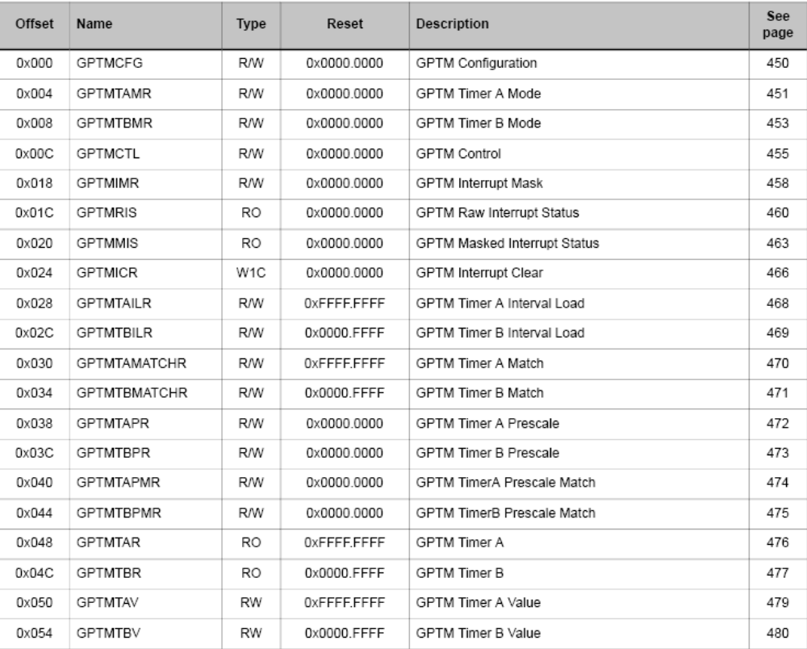
10.3 Cortex-M3 定时器
Timers Register Map
Notes:
W1C: Software can write this field. A write of a 0 to a W1C bit does not affect the bit value in
A write of a 1 clears the value of the bit in the register; the remaining bits remain unchanged.
read of the register returns no meaningful data.
This register is typically used to clear the corresponding bit in an interrupt register.
RO: Software can read this field. Always write the chip reset value.

Slide 49
10.3 Cortex-M3 定时器
Timers Register Map.
Notes:
W1C: Software can write this field. A write of a 0 to a W1C bit does not affect the bit value in
A write of a 1 clears the value of the bit in the register; the remaining bits remain unchanged.
read of the register returns no meaningful data.
This register is typically used to clear the corresponding bit in an interrupt register.
RO: Software can read this field. Always write the chip reset value.

Slide 50
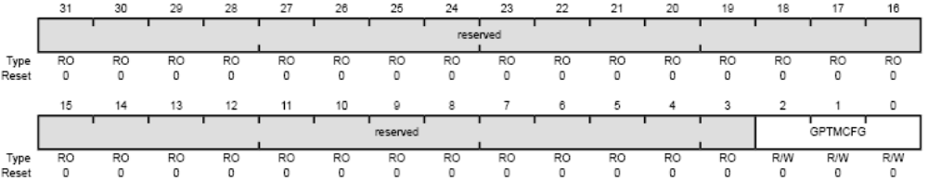

10.3 Cortex-M3 定时器
定时器控制寄存器
(1) GPTMCFG(GPTM Configuration) offset 0x000
GPTM配置寄存器，GPTMCFG
该寄存器2:0位的值决定GPTM工作在32位模式还是16位模式：
  0x0 32位定时器配置
  0x1 32位实时时钟计数器配置
  0x4 16位定时器配置
Notes:
lm3s9b96-Stellaris LM3S9B96 Microcontroller Data Sheet (Rev. G).pdf

Slide 51
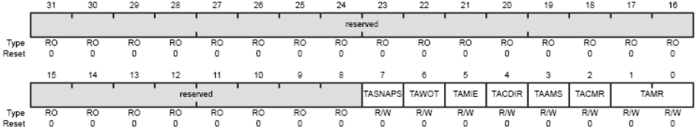
10.3 Cortex-M3 定时器
定时器控制寄存器
(2) GPTMTAMR(GPTM Timer A Mode)，offset 0x004
GPTM定时器A模式寄存器，GPTMTAMR
在16位PWM模式中，TAAMS位置1，TACMR位清0，并配置TAMR为0x2；在16位定时器配置中，TAMR控制定时器A的16位定时模式；在32位定时器配置中，该寄存器控制模式，而GPTMTBMR寄存器中的内容被忽略。
GPTMTBMR，offset 0x008，用于控制定时器B的模式，其具体配置与GPTMTAMR相似

Slide 52
10.3 Cortex-M3 定时器
定时器控制寄存器
(3) GPTMCTL(GPTM Control)，offset 0x00C
GPTM控制寄存器，GPTMCTL
当对GPTMCTL的TAEN/TBEN位执行写1操作时，定时器A/B从其预加载的值开始递增或递减计数；
通过将TAOTE/TBOTE位置位可将输出触发使能，并且可以触发启动转换(SoC)事件，如A/D转换；
如果TASTALL/TBSTALL位有效，则定时器A/B停止计数直到该信号失效；
TAEVENT/TBEVENT位域决定定时器A/B计数时所采用的边沿类型；
通过将TAPWML/TBPWML位置位，可实现将输出PWM信号反相的功能。

Slide 53
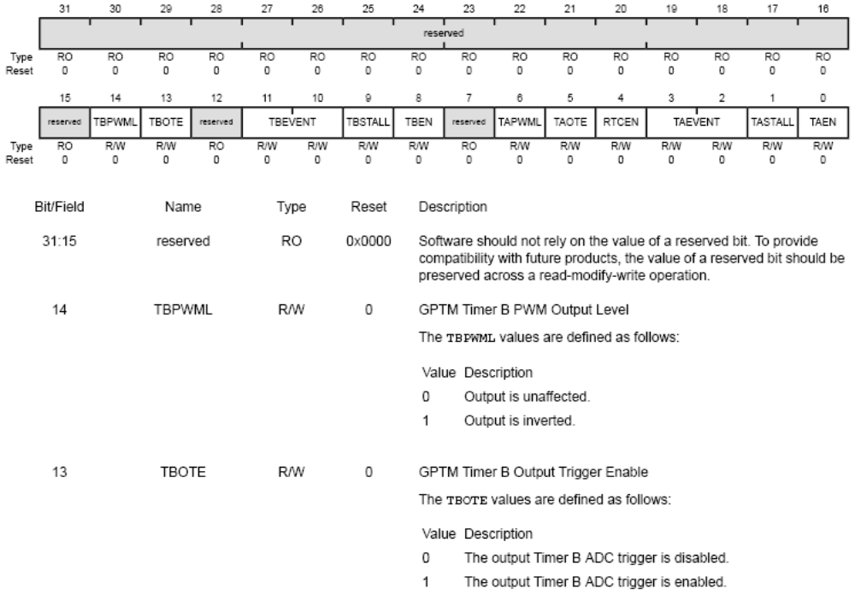
10.3 Cortex-M3 定时器

Slide 54
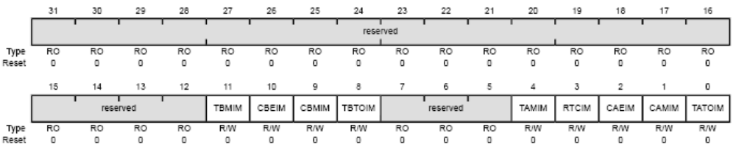
10.3 Cortex-M3 定时器
定时器控制寄存器
(4) GPTMIMR(GPTM Interrupt Mask)，offset 0x018
GPTM中断屏蔽寄存器，GPTMIMR
该寄存器允许软件来使能/禁用GPTM控制器级别中断。对寄存器中的某一位置位会使能相应中断，对某一位清零则禁用该中断。

Slide 55
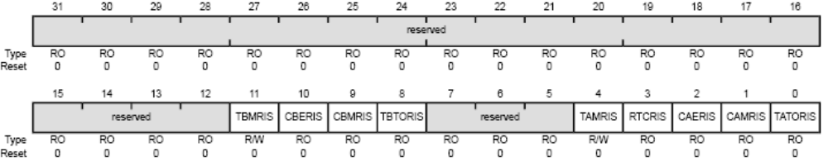
10.3 Cortex-M3 定时器
定时器控制寄存器
(5) GPTMRIS(GPTM Raw Interrupt Status), offset 0x01C GPTM原始中断状态寄存器，GPTMRIS
该寄存器显示了GPTM的内部中断信号状态。无论中断是否被GPTMIMR寄存器屏蔽，GPTMRIS中的位都可以被设置。其每一位可以通过向GPTMICR寄存器中的相应位写1来清零。
Notes:
Register 6: GPTM Raw Interrupt Status (GPTMRIS), offset 0x01C
This register shows the state of the GPTM's internal interrupt signal. These bits are set whether or
not the interrupt is masked in the GPTMIMR register. Each bit can be cleared by writing a 1 to its
corresponding bit in GPTMICR.

Slide 56
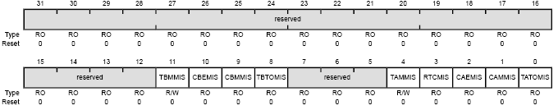
10.3 Cortex-M3 定时器
定时器控制寄存器
(6) GPTMMIS(GPTM Masked Interrupt Status)，offset 0x020
GPTM屏蔽后的中断状态寄存器，GPTMMIS
该寄存器显示GPTM的控制器级中断状态。如果一个中断在GPTMIMT寄存器中没有被屏蔽，并且有一个事件引起了该中断，则GPTMMIS寄存器中的相应位被置位。该寄存器的所有位可以通过向GPTMICR寄存器中的相应位写1来清零。

Slide 57
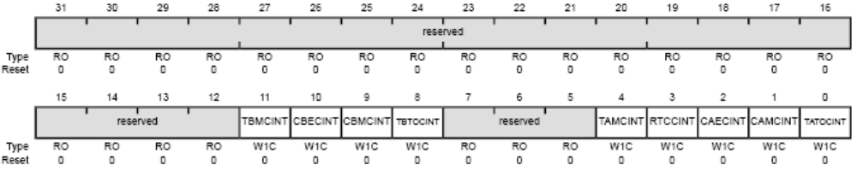
10.3 Cortex-M3 定时器
定时器控制寄存器
(7) GPTMICR(GPTM Interrupt Clear)，offset 0x024
GPTM中断清除寄存器，GPTMICR
这个寄存器用来清除GPTMRIS寄存器和GPTMMIS寄存器中的状态位。向该寄存器的某一位写1将对GPTMRIS寄存器和GPTMMIS寄存器中的相应位清零。

Slide 58
10.3 Cortex-M3 定时器
定时器控制寄存器
(8) GPTMTAILR(GPTM Timer A Interval Load),offset 0x028
GPTM定时器A间隔加载寄存器，GPTMTAILR
当定时器A递减计数时，这个寄存器用来把初始计数值装入定时器；当定时器A递增计数时，该寄存器被用来设置上界；
当GPTM被配置为32位模式的一种时，GPTMTAILR表现为一个32位寄存器(其高位部分的16位相应于GPTMTBILR寄存器中的内容)；在16位模式中，该寄存器的高16位为0并且和GPTMBILR寄存器的状态无关；
GPTMTBILR，offset 0x02C，定时器B间隔加载寄存器，其功能与GPTMTAILR相似。

Slide 59
10.3 Cortex-M3 定时器
定时器控制寄存器
(9) GPTMTAMATCHR(GPTM Timer A Match)，offset 0x030
GPTM定时器A匹配寄存器，GPTMTAMATCHR
这个寄存器被装载了一个匹配值。在一次计时模式或周期计时模式中，当定时器的值与该寄存器中的值相等时会产生中断。在边缘计数模式中，该寄存器和GPTMTAILR寄存器一起，确定有多少边缘事件被计数。被计数的边缘事件总数量等于GPTMTAILR中的值减去该值。
GPTMTBMATCHR，offset 0x034，GPTM定时器B匹配寄存器，其功能与GPTMTAMATCHR相似。

Slide 60
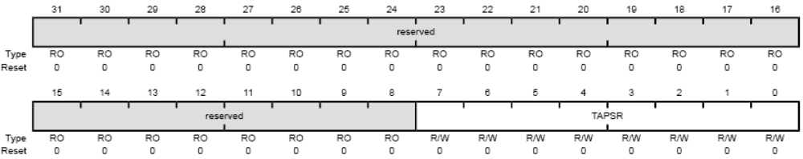
10.3 Cortex-M3 定时器
定时器控制寄存器
(10) GPTMTAPR(GPTM Timer A Prescale)，offset 0x038
GPTM定时器A预分频寄存器，GPTMTAPR.
在周期计时或一次计时模式中，该寄存器允许软件来扩展16位定时器的范围。在边缘计数模式中，该寄存器是24位计数值的高8位。
GPTMTBPR，offset 0x03C，GPTM定时器B预分频寄存器，其功能与GPTMTAPR相似.

Slide 61
10.3 Cortex-M3 定时器
定时器控制寄存器
(11) GPTMTAR(GPTM Timer A)，offset 0x048
GPTM定时器A计数器，GPTMTAR
该寄存器显示定时器A计数器的当前值(输入边沿计数模式的情况除外)。在输入边沿计数模式，该寄存器包含上一次边沿事件发生的计数器值。也是在输入边沿计数模式中，位23:16包含计数的高8位。
GPTMTBR，offset 0x04C，GPTM定时器B计数器，其功能与GPTMTAR相似。
在32位模式，对GPTMTAR的32位读访问返回的值为：
GPTMTBR[15:0]:GPTMTAR[15:0]。

Slide 62
10.3 Cortex-M3 定时器
定时器控制寄存器
(12) GPTMTAV(GPTM Timer A Value)，offset 0x050.
GPTM定时器A值寄存器，GPTMTAV.
当进行读操作时，该寄存器显示定时器A的当前的、自由运行的值。软件可利用该值来确定中断和ISR进入之间的时间。当对其进行写操作时，写入寄存器的值在下一个时钟周期被载入GPTMAR寄存器.
GPTMTBV，offset 0x054, GPTM定时器B值寄存器，其功能与GPTMTAV相似.
对GPTMTAV的32位读访问返回的值：
GPTMTBV[15:0]:GPTMTAV[15:0]

Slide 63
10.3 Cortex-M3 定时器
定时器功能举例
#include "inc/hw_ints.h"
#include "inc/hw_memmap.h"
#include "inc/hw_types.h"
#include "driverlib/debug.h"
#include "driverlib/gpio.h"
#include "driverlib/interrupt.h"
#include "driverlib/sysctl.h"
#include "driverlib/timer.h"
unsigned long g_ulFlags;
Void Timer0IntHandler(void)

Slide 64
10.3 Cortex-M3 定时器
{
static int flag=1; // 清除中断信息
TimerIntClear(TIMER0_BASE, TIMER_TIMA_TIMEOUT);
IntMasterDisable();
if (flag==1){ //根据标志位信息修改LED灯状态,并修改标志位
GPIOPinWrite(GPIO_PORTF_BASE, GPIO_PIN_3, 0x8);
flag=0;
}
else {
GPIOPinWrite(GPIO_PORTF_BASE, GPIO_PIN_3, 0);
flag=1;
}

Slide 65
10.3 Cortex-M3 定时器
IntMasterEnable();
}
int main(void)
{
// 设置时钟频率
SysCtlClockSet(SYSCTL_SYSDIV_1 | SYSCTL_USE_OSC |
SYSCTL_OSC_MAIN | SYSCTL_XTAL_16MHZ);
// 使能Timer0
SysCtlPeripheralEnable(SYSCTL_PERIPH_TIMER0);
//使能GPIO的F端口
SysCtlPeripheralEnable(SYSCTL_PERIPH_GPIOF);
// 设置PF3为输出
GPIOPinTypeGPIOOutput(GPIO_PORTF_BASE, GPIO_PIN_3);

Slide 66
10.3 Cortex-M3 定时器
// 配置Timer0为32位时钟，周期为0.5s
TimerConfigure(TIMER0_BASE, TIMER_CFG_32_BIT_PER);
TimerLoadSet(TIMER0_BASE, TIMER_A, SysCtlClockGet() / 2);
// 使能处理器中断
IntMasterEnable();
IntEnable(INT_TIMER0A); // 设置Timer0超时中断
TimerIntEnable(TIMER0_BASE, TIMER_TIMA_TIMEOUT);
TimerEnable(TIMER0_BASE, TIMER_A); // 使能计时器
while(1)
{
}
}

Slide 67

第十章 Cortex-M3 总线接口
END

